Slide 1
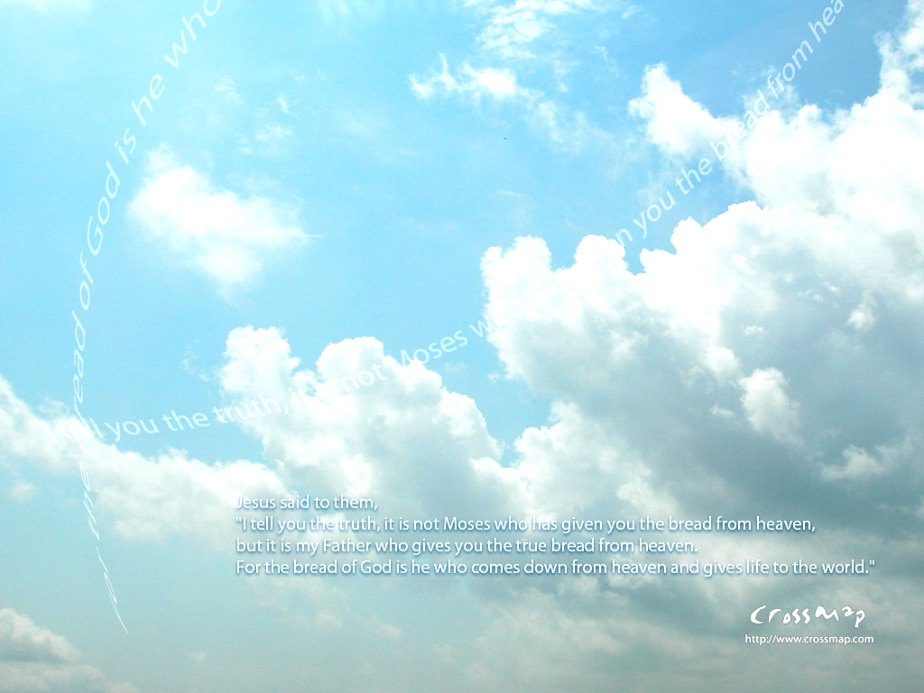
我能勝過這世界
因有耶穌在我心
勝過這世界
主歌
主歌2
副歌

Slide 2
黑暗權勢已破碎
因耶穌基督寶血
主歌
主歌2
副歌

Slide 3
若有我主耶穌來幫助 還有誰能敵擋我
主歌
主歌2
副歌

Slide 4
我心相信 我必能得勝
主歌
主歌2
副歌

Slide 5
哈利路亞 高舉主得勝旌旗
耶穌基督 是萬王之王
主歌
主歌2
副歌

Slide 6
哈利路亞 興起主大能教會
為主發光 照亮黑暗的世界
主歌
主歌2
副歌

